Slide 1
第五节
第十一章
对坐标的曲面积分
一、有向曲面及曲面元素的投影
二、 对坐标的曲面积分的概念与性质
三、对坐标的曲面积分的计算法

Slide 2
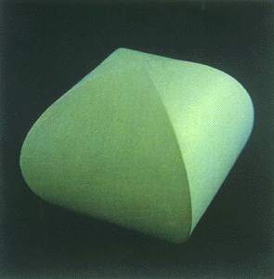
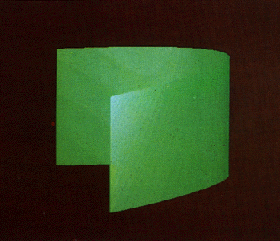
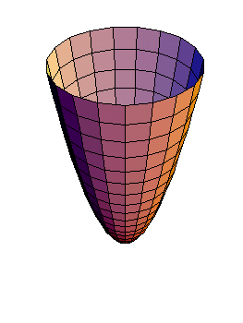
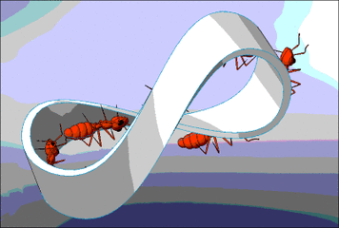
一、有向曲面及曲面元素的投影
双侧曲面
• 曲面分类
曲面分内侧和外侧
单侧曲面
莫比乌斯带
曲面分左侧和右侧
曲面分上侧和下侧
(单侧曲面的典型)

Slide 3



设曲面 是光滑曲面， 是曲面上任一定点．曲面
在点 处有一条法线，它有两个可能的方向，选择
其中之一为指定的法线方向，记为 ．又设L是光滑
曲面 上过点 且不越过曲面边界的任意闭曲线，从
而，当动点M从 出发沿闭曲线L连续移动时，曲面
在点M的法线方向也随之连续变动．若M回到 时
得到的法线方向与 一致，则称光滑曲面 为双侧曲面；
若存在这样一条闭曲线，当点M沿这条闭曲线移动后
再回到点 时得到的法线方向与 相反，则称曲面
为单侧曲面．

Slide 4

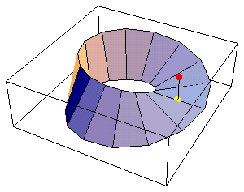
典型单侧曲面:
莫比乌斯带

Slide 5
典型单侧曲面:
莫比乌斯带

Slide 6
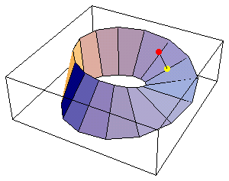
典型单侧曲面:
莫比乌斯带

Slide 7
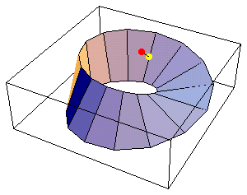
典型单侧曲面:
莫比乌斯带

Slide 8
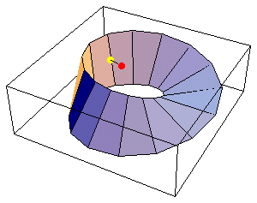
典型单侧曲面:
莫比乌斯带

Slide 9

典型单侧曲面:
莫比乌斯带

Slide 10
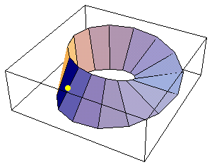
典型单侧曲面:
莫比乌斯带

Slide 11
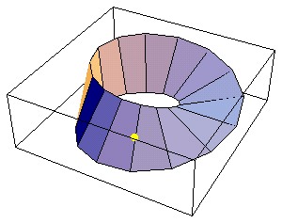
典型单侧曲面:
莫比乌斯带

Slide 12

典型单侧曲面:
莫比乌斯带

Slide 13
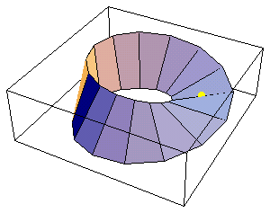
典型单侧曲面:
莫比乌斯带

Slide 14



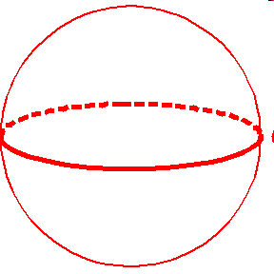






指定了侧的曲面叫有向曲面,
外侧
上侧
下侧
内侧
其方向用法向量指向表示:
方向余弦
封闭曲面
> 0 为前侧
< 0 为后侧
> 0 为右侧
< 0 为左侧
> 0 为上侧
< 0 为下侧
外侧
内侧
侧的规定

Slide 15
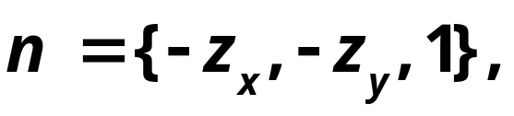
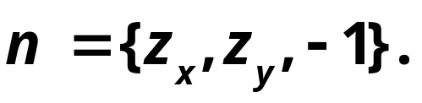
方向余弦
封闭曲面
> 0 为前侧
< 0 为后侧
> 0 为右侧
< 0 为左侧
> 0 为上侧
< 0 为下侧
外侧
内侧
侧的规定
当曲面方程由z = z(x,y)给出时,
规定其法向量
与z轴正向的夹角为锐角的一侧为正侧,
其法向量是
而负侧的法向量是

Slide 16

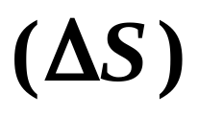



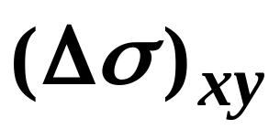
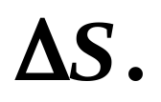
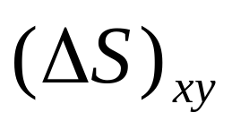
有向曲面在坐标面上的投影：
设
是有向曲面，
在
上取一块小曲面
假定
上各点处的法向量与
轴正向的
夹角余弦
有相同的符号.
现在，将
投影到
坐标面，
得一投影区域，
记它的
面积为
，
的面积为
又记小曲面
我们规定有向曲面
在
坐标面
上的投影记为为：

Slide 17
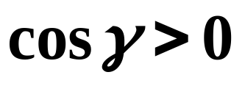



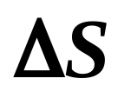





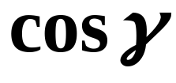

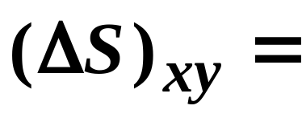

(1)
在
上，
面积

Slide 18
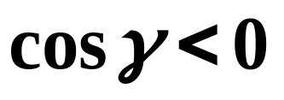
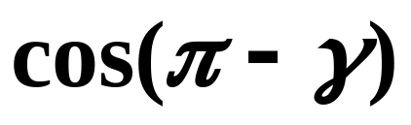
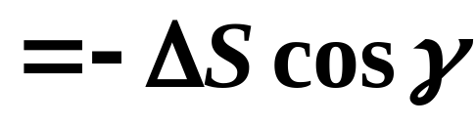
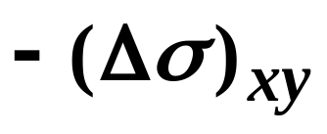
(2)
在
上，
面积

Slide 19
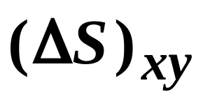
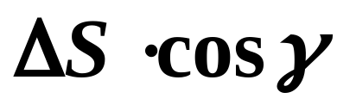
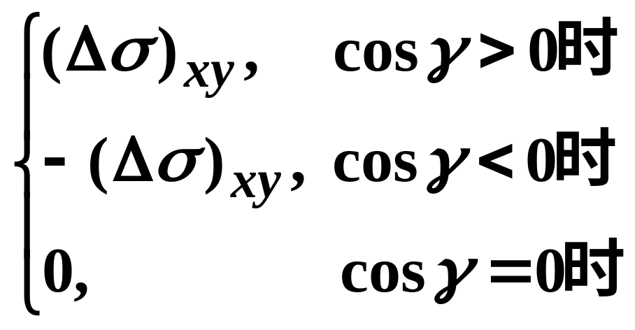
由(1)(2)得：

Slide 20
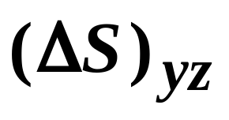
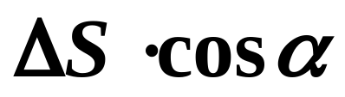
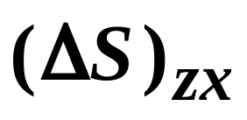
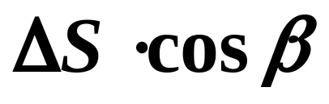
类似地，可定义有向曲面在其它坐标面上
的投影，且有
面积

Slide 21


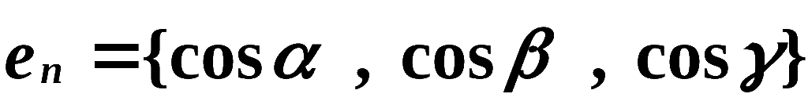




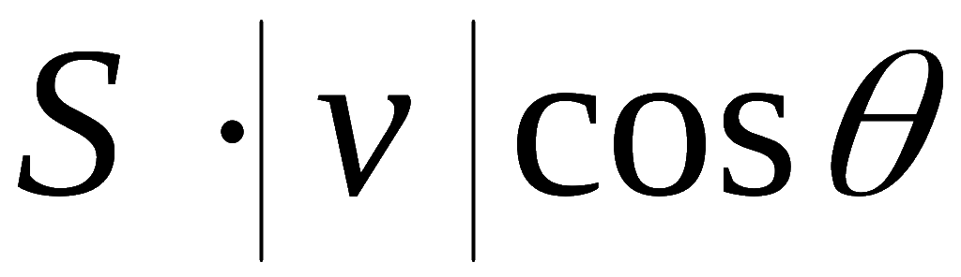
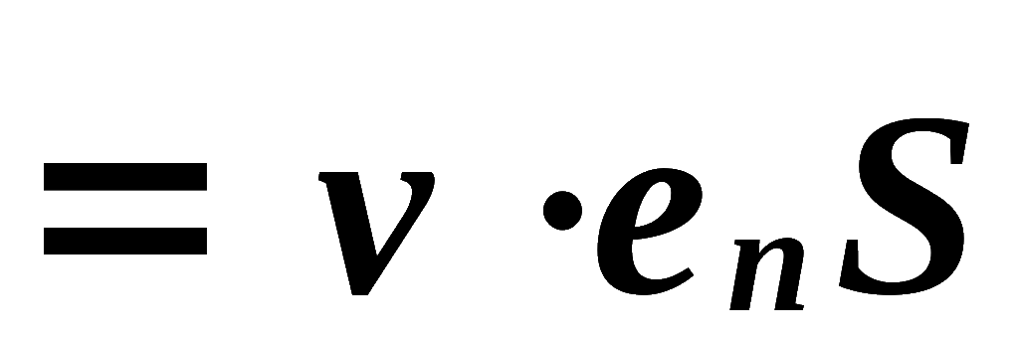
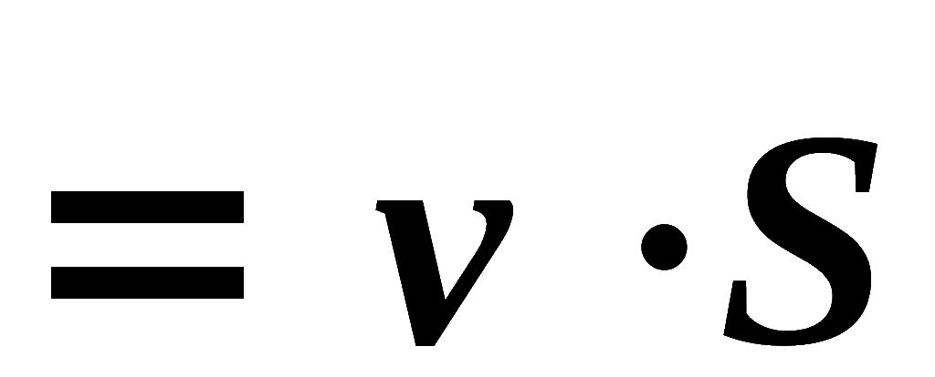
二、 对坐标的曲面积分的概念与性质
1. 引例 设稳定流动的不可压缩流体的速度场为
求单位时间流过有向曲面 ∑ 的流量Φ .
分析: 若 ∑ 是面积为S 的平面,
单位法向量:
流速为常向量:
则流量

Slide 22


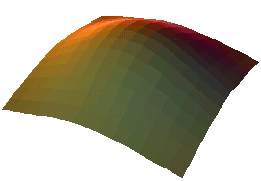
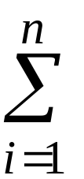


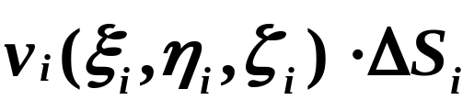

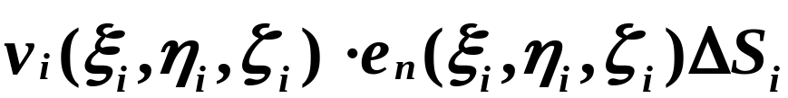

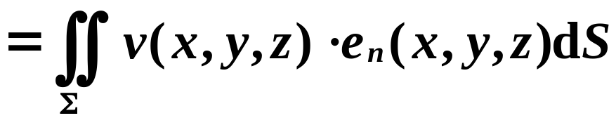
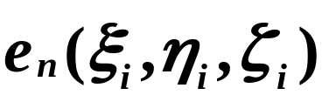

对一般的有向曲面∑ ,
对稳定流动的不可压缩流体的
速度场
用“分割，近似，求和，取极限”
进行分析可得
其中
为曲面∑在点
处的单位法向量

Slide 23
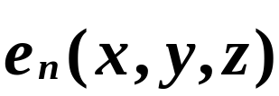
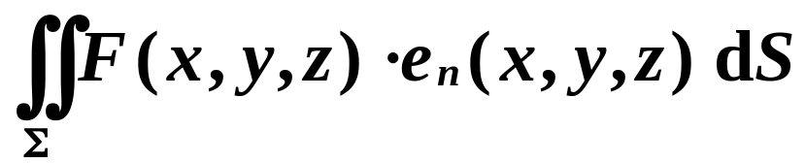
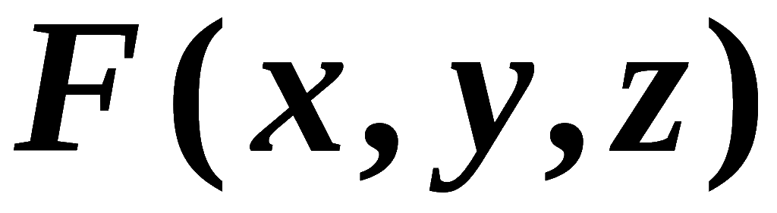
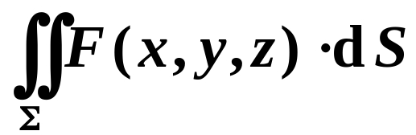
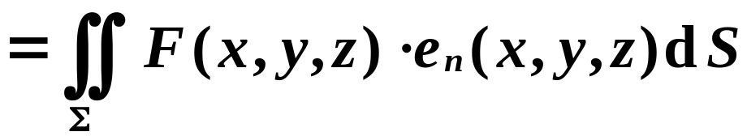
2. 定义.
在∑上定义了一个有界向量函数
设∑为光滑有向曲面，
为∑上 的点(x, y, z)处的单位法向量，
若积分
存在,
则称该积分为函数
在有向曲面∑上的积分，
或第二类曲面积分，记作

Slide 24
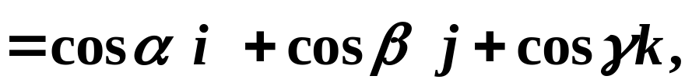
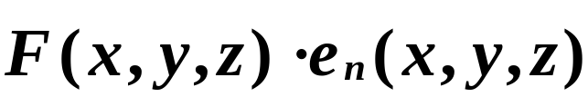



若令
则
从而
第二类曲面积分也称为对坐标的曲面积分。

Slide 25




称为P 在有向曲面∑上对 y, z 的曲面积分;
称为Q 在有向曲面∑上对 z, x 的曲面积分;
称为R 在有向曲面∑上对 x, y 的曲面积分.
引例中, 流过有向曲面 ∑ 的流体的流量为

Slide 26




有向曲面元素
注意：这里
为定向曲面的投影元素，
与二重积分中类似的记号意义不同！

Slide 27
反映了两类曲面积分之间的联系。

Slide 28






3. 性质
(1) 若
之间无公共内点, 则
(2) 用Σ^{ˉ} 表示 Σ 的反向曲面, 则

Slide 29















三、对坐标的曲面积分的计算法
定理: 设光滑曲面
取上侧,
是 ∑ 上的连续函数, 则
证:
∵Σ 取上侧,

Slide 30













说明:
如果积分曲面 Σ 取下侧, 则
• 若
则有
(前正后负)
• 若
则有
(右正左负)

Slide 31



方法可称为“积分曲面方程代入法”，设积分曲面∑
的方程为z = z ( x, y )，则具体做法可归纳为：
一代：
二投：
将积分曲面∑向xoy平面投影得积分区域
三定向：确定正负号.

Slide 32

㈠、分面投影法：
分别计算三个积分.
常用技巧：轮换对称性.

Slide 33








例1. 计算
其中 ∑ 是以原点为中心, 边长为 a 的正立方
体的整个表面的外侧.
解:
利用轮换对称性.
原式
∑ 的顶部
取上侧
∑ 的底部
取下侧
问题：为什么没有计算其它四个面？
若积分曲面与某坐标面垂直，则相应的积分为0。

Slide 34




原式
∑ 的顶部
取上侧
∑ 的底部
取下侧

Slide 35













例2. 计算曲面积分
其中 ∑ 为球面
外侧在第一和第八卦限部分.
思考: 下述解法是否正确:
根据对称性
解: 把 ∑ 分为上下两部分

Slide 36













注意关于
奇偶性的结论！

Slide 37














例3. 设S 是球面
的外侧 , 计算
Why？
解: 利用轮换对称性, 有

Slide 38
















㈡、合一投影法：
设曲面∑的方程为 z = z ( x, y )，
其单位法向量为：

Slide 39




正负号的选取与单位法向量符号的选取一致。

Slide 40










也可以这样理解：
要将曲面投影到xoy平面，则
于是

Slide 41



类似地，若曲面∑的方程为 y= y ( z, x )，
若曲面∑的方程为 x= x ( y, z )，
合一投影法的本质是两类曲面积分之间的联系！

Slide 42












例5. 设
是其外法线与 z 轴正向
夹成的锐角, 计算
解:

Slide 43















例6. 计算曲面积分
其中∑
旋转抛物面
介于平面 z= 0
及 z = 2 之间部分的下侧.
解: 利用合一投影法, 有
∴ 原式 =

Slide 44









原式 =

Slide 45




补充
若分片光滑的闭曲面Σ
关于yOz平面对称,
取外侧(内侧仍成立),
那末
0
若P(x, y, z)是
x的偶函数,
若P(x, y, z)是
x的奇函数
其中
注
曲面Σ不封闭也可以.

Slide 46

















例
计算曲面积分
解
对称性质
Σ关于yOz面对称,
被积函数关于
x为偶函数,
则
所以
一代
化为二重积分
二投
三定号
极坐标

Slide 47






内容小结
1. 两类曲面积分及其联系
定义:

Slide 48




性质:
联系:
思考:
两类曲线积分的定义一个与 Σ 的方向无关, 一个与 Σ
的方向有关,
上述联系公式是否矛盾 ?

Slide 49









例、 设
是平面
在第四卦限部分的上侧 , 计算
提示:
求出 Σ 的法方向余弦,
转化成第一类曲面积分
作业
P228 1 (1，2，5，6，7，8，10) ; 2 (2)

Slide 50












备用题 求
其中
取外侧 .
解:
注意±号

Slide 51







利用轮换对称性

